Slide 1
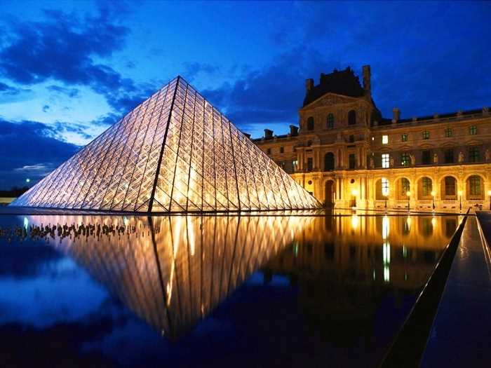
ЛУВР

Slide 2

Музей Лувр в Париже — один из самых известных музеев мира. Дворец Лувр был возведен в XIII веке и служил резиденцией королей. Изначально Лувр был построен как крепость для защиты Парижа. В последствии, он перестраивался и достраивался, вступавшими на престол, королями Франции, пока в 1793-м году не был превращен в крупнейший музей мира.

Slide 3

Здание музея Лувра расположено на берегу реки Сена в Париже. Периметр здания более 1,5-ра километров, в целом выставочное пространство составляет 60 385 квадратных метров. В коллекции музея около 370-ти тысяч экспонатов, распределенных между 8-ю отделами. Здание состоит из трех главных корпусов — "Ришелье", "Сюлли" и "Денон".

Slide 4
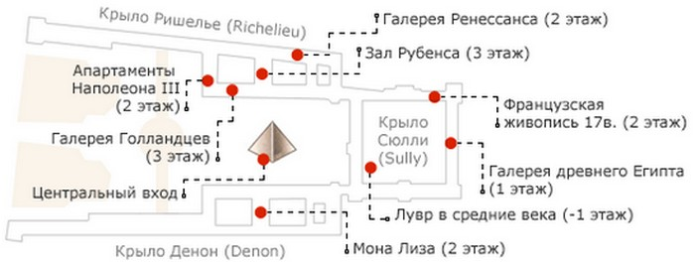

Slide 5
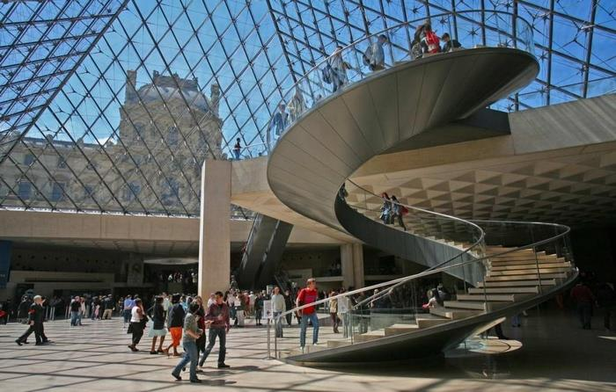

Slide 6

Перед стеклянной пирамидой расположена бронзовая статуя Людовика XIV

Slide 7
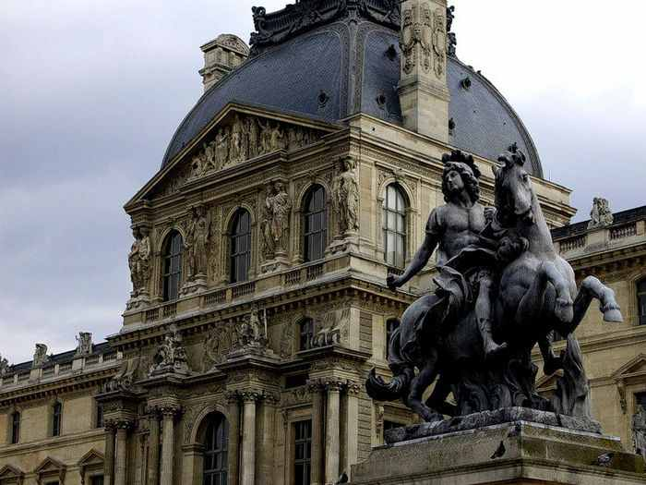

Slide 8

Комната Святого Луи — старейшее помещение Лувра. Эта комната была создана при постройке крепости. Эта мощная крепость обеспечивала основательную защиту своих обитателей, поэтому здесь располагалась королевская резиденция.

Slide 9
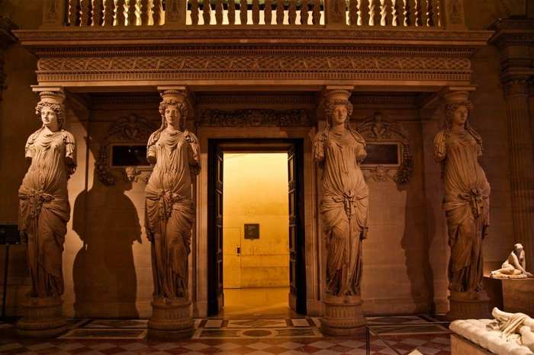

Slide 10
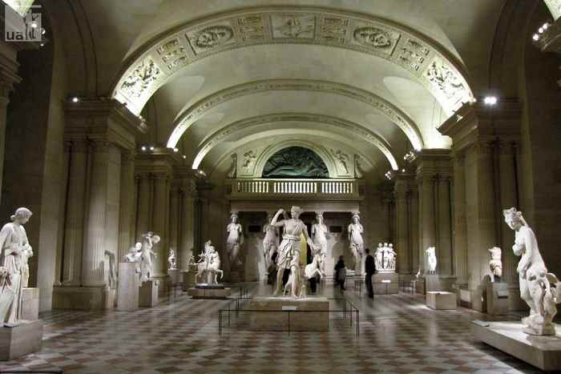

Slide 11

Комната посредине второго этажа крыла "Денон" — самая новая комната в Лувре, открытая в апреле 2005-го года. Этот выставочный зал Лувра — комната "Моны Лизы". Она была построена специально для известной картины и благодаря этому множество людей может видеть её одновременно. Картина "Мона Лиза" сыграла решающую роль в рождении музея.

Slide 12

Поскольку в прошлом увидеть этот шедевр было не просто — его новое расположение дало зрителям возможность не торопясь наслаждаться им. "Мона Лиза", написанная Леонардо да Винчи, имеет размеры полотна около 76-ти сантиметров в высоту и около 53-х сантиметров в ширину. Как говорят, эта картина является портретом жены французского купца. Слово "мона" указывает на то, что женщина была замужем. Её умиротворенная улыбка околдовывает, её взгляд словно живой. Написанная 500 лет назад, эта картина является настоящим шедевром Леонардо да Винчи

Slide 13

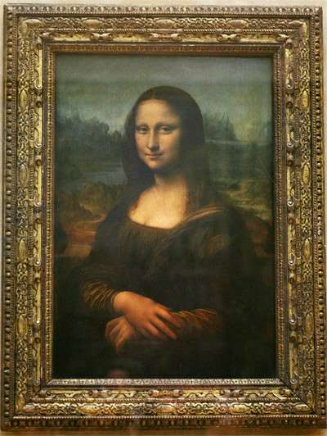
"Мона Лизы"

Slide 14
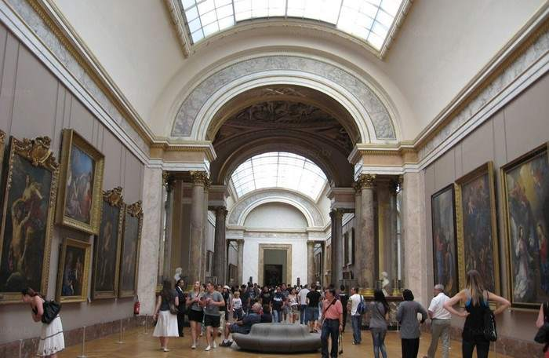
Большая галерея Лувра

Slide 15

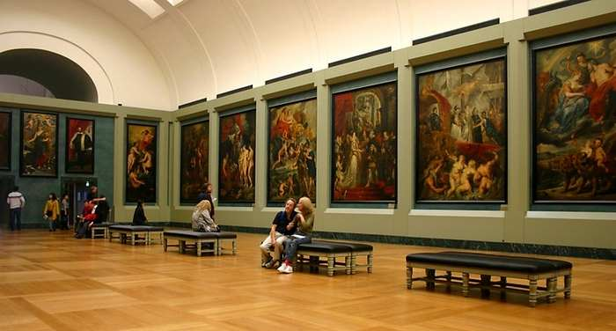
Галерея Медичи в Лувре

Slide 16

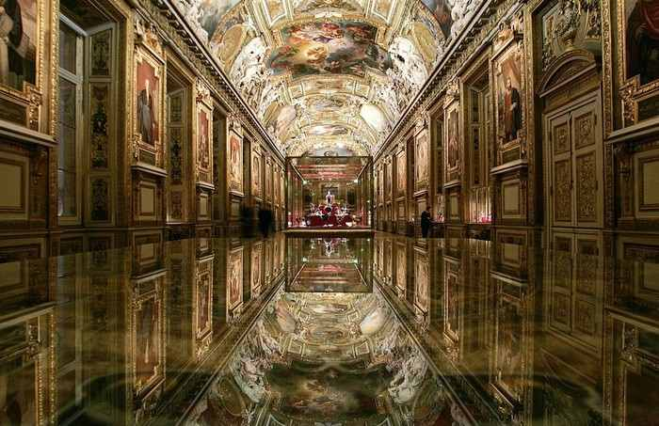
Галерея Аполлона в Лувре

Slide 17
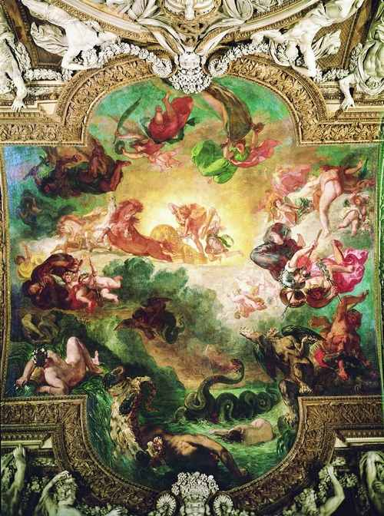

Slide 18

После отдела живописи, музей Лувр очень гордится своим отделом декоративно-прикладного искусства. Там хранятся предметы ручной работы, в том числе — драгоценности. Отдел декоративно-прикладного искусства унаследовал много от королевской обстановки. Вот почему, большое количество предметов искусства, принадлежащих королевской семье, находятся в Лувре. Именно при Людовике XIV появилась вся эта роскошная обстановка

Slide 19
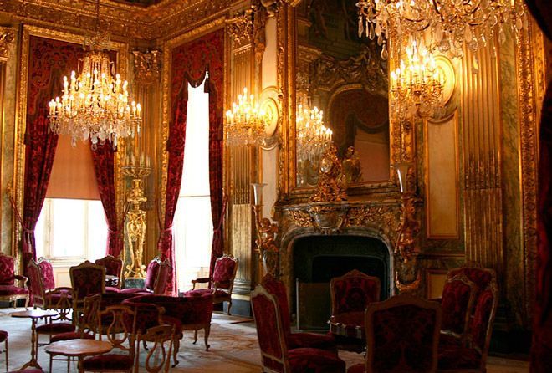

Slide 20

На третьем этаже крыла "Ришелье" находится Двор Марли. Это приятное место, где свет проникает через стеклянный потолок, здесь представлены мраморные статуи и скульптуры Лувра

Slide 21
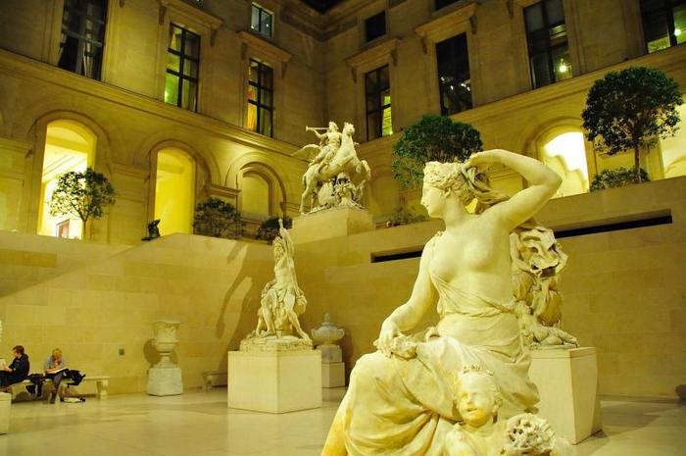

Slide 22
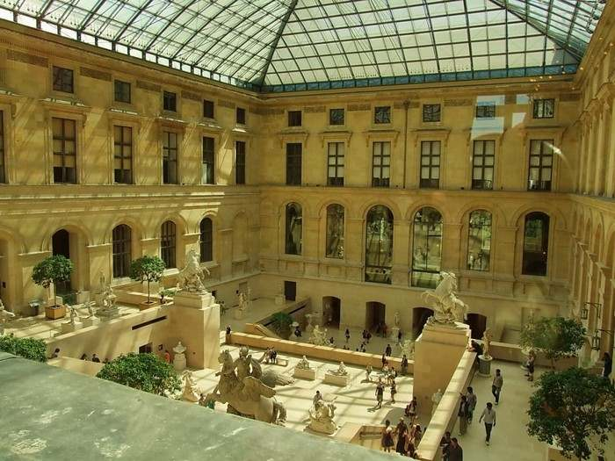

Slide 23

Спасибо за внимание

